Slide 1



FOR BEGINNER

Slide 2
Giới thiệu về Java
Khái niệm: là một trong những ngôn ngữ lập trình hướng đối tượng, được kế thừa và phát triển dựa trên C/C++. Nó được sử dụng trong phát triển phần mềm, trang web, game hay ứng dụng trên các thiết bị di động.
Lịch sử phát triển:
Được khởi xướng vào năm 1991 bởi nhóm kỹ sư của Sun hay còn được gọi là (Green Team).
Mục đích của họ tạo ra nhằm để phát triển cho TV và các đầu kĩ thuật số.
Ban đầu nó có tên là OAK và được phát triển như một dự án “xanh”, sau đó đổi tên thành Java (1995).

Slide 3
Tại sao lại chọn Java?
Thực sự học java có khó không ?

Slide 4
Giới thiệu về Java
Đặc điểm:
Viết một lần – chạy nhiều nơi: Chương trình được viết bằng Java có thể chạy trên mọi nền tảng (platform) khác nhau thông qua một môi trường thực thi (runtime env)
Cơ chế thu gom rác tự động: Khi tạo ra các đối tượng trong Java, JRE sẽ tự động cấp phát không gian bộ nhớ cho các đối tượng ở trên heap.Với ngôn ngữ như C\C++, sẽ phải yêu cầu hủy vùng nhớ mà đã cấp phát, để tránh việc thất thoát vùng nhớ -> giảm hiệu năng
Hướng đối tượng: Việc thiết kế Java chính là việc thiết kế xoay quanh các class, các đối tượng
Tính đa luồng: Cho phép một lúc thực hiện nhiều tiến trình chạy song song với nhau
Tính an toàn: Vì là được thiêt kế dùng trong lập trình mạng, nó có khả năng ngăn chặn những mã không tin cậy, những mã có thể đưa virus vào hệ thống

Slide 5
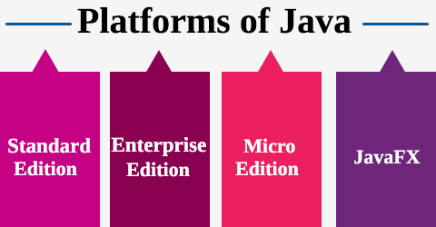
Giới thiệu về Java
SE: Đây là phiên bản tiêu chuẩn thường được dung để phát triển các ứng dụng mạng và winform
ME: Thường được dùng trong môi trường hệ thống nhúng (dtdd)
EE: Thường dùng để phát triển các môi trường lớn và phân tán của doanh nghiệp (dùng để phát triển server)
Java card: Dùng để xây dựng thẻ sim

Slide 6
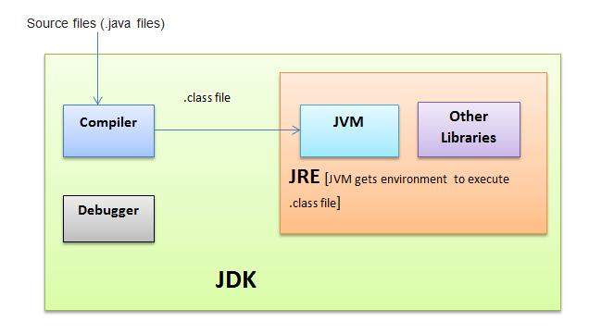
Java Architecture

Slide 7
Java Architecture
Đầu tiên, các mã nguồn Java được viết ra bằng IDE - đã được tích hợp trình biên dịch, cứ mỗi ký tự code được viết ra, nó sẽ tự kiểm tra cú pháp và thông báo nếu có lỗi.
File code trong Java sẽ được lưu dưới dạng file_name.java
Tiếp đến nó sẽ biên dịch file_name.java -> file_name.class
Cuối cùng file_name.class sẽ đưọc thực thi bởi JVM

Slide 8
Vì sao phải biên dịch thành file .class ?
Bản thân các thiết bị, các hệ điều hành nó không thể tự hiểu được các lệnh java chúng ta viết mà bản thân chúng ta cũng không thể hiểu tất cả các ngôn ngữ máy -> Cần một phiên dịch viên ở giữa (JVM)
Việc biên dịch từ .java -> .class chính là việc biên dịch thành các byte code
-> JVM dịch các byte code đó thành ngôn ngữ máy -> máy hiểu
JVM – Thành phần:
Class loader: Tìm kiếm các file .class và load vào vùng nhớ java
Data Are: Vùng nhớ hệ thống cấp phát cho JVM
Excution Engine: chuyển các lệnh trong .class thành ngôn ngữ máy vào thực thi chúng

Slide 9
Java Architecture
JVM: Nó có 2 chức năng chính:
Cho phép các chương trình Java chạy trên mọi thiết bị hoặc hệ điều hành.
(Giống như 1 thông dịch viên ở giữa phiên dịch)
Cung cấp một môi trường thực thi độc lập cho code Java.
JRE: Là thành phần cung cấp các file, các thư viện được sử dụng khi runtime. Nó bao gồm JVM
JDK: Là một bộ cung cấp để xây dựng và phát triển các ứng dụng Java.
Nó bao gồm :jre, jvm, trình biên dịch java và trình gỡ lỗi(debugger)

Slide 10
Cấu trúc
package: Hiểu đơn giản là thư mục chứa các class
Import: trỏ đến đường dẫn tới class, thư viện được sư dụng trong lớp hiện tại
Class: chỉ ra rằng đây là một lớp trong java
Variable: biến/ thuộc tính/ trường
Method: Hàm/ phương thức -> thực thi 1 chức năng
package <package_name>;
import <other_package>;
public class <class_name>{
<variables>;
<methods>;
}

Slide 11
Biến (Variable)
KN: là vùng nhớ dùng để lưu trữ các giá trị của chương trình
Phân loại:
Biến toàn cục (instance)
Biến cục bộ

Slide 12
Biến (Variable)
Biến toàn cục
Biến cục bộ(local)
Biến local được khai báo trong các phương thức, hàm contructor hoặc trong các block.
Không được sử dụng "access modifier" khi khai báo biến local và cần khởi tạo giá trị mặc định cho biến local
Được lưu trong bộ nhớ stack
Được khai báo trong một lớp(class), bên ngoài các phương thức, constructor và các block
Được phép sử dụng "access modifier" khi khai báo biến instance, mặc định là "default".
Được lưu trong bộ nhớ heap

Slide 13
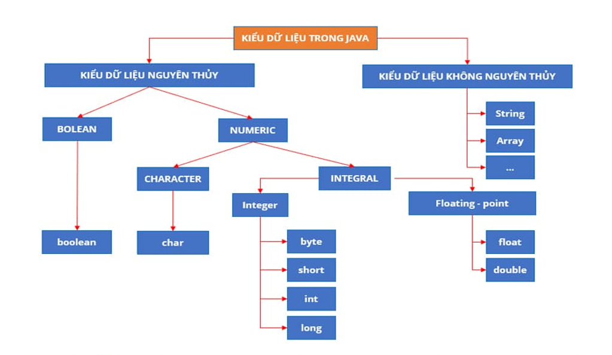
Type (Kiểu dữ liệu)

Slide 14
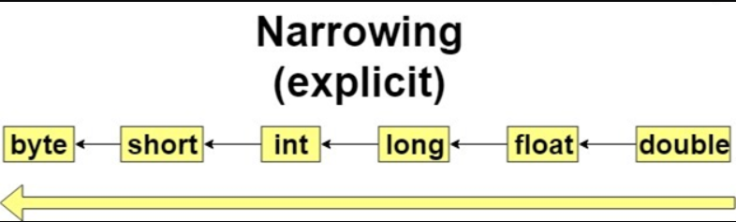
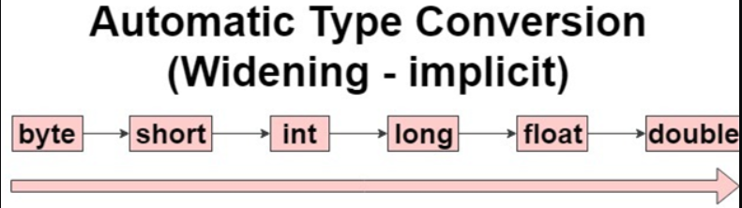
Type (Kiểu dữ liệu)

Slide 15
Type (Kiểu dữ liệu)
Ép kiểu
Kiểu ngầm định
Kiểu tường minh
Việc chuyển đổi này chỉ dành cho kiểu dữ liệu nhỏ sang kiểu dữ liệu lớn hơn
int a = 5;long b = a;
System.out.println(b);
Việc chuyển đổi này chỉ dành cho kiểu dữ liệu lớn sang kiểu dữ liệu nhỏ hơn
double height = 1.7;
int h = (int) height;
System.out.println(h);

Slide 16
Hằng số (CONSTANT)
Kn: Là một giá trị được khởi tạo từ ban đầu với giá trị k đổi (Tên hằng số luyên phải viết hoa)
Cú pháp khai báo: final <Kiểu dữ liệu> <Tên hằng> = <Giá trị>;
Ví dụ:
final double PI = 3.14;

Slide 17
Lớp Math
Tên hàm | Ý nghĩa | Ví dụ
Math.PI | Số Pi | System.out.println(Math.PI);
Math.abs() | Trả về giá tri tuyệt đối của tham số | System.out.println(Math.abs(-123)); -> 123
Math.ceil() | Trả về giá trị double là số làm tròn tăng bằng giá trị số nguyên gần nhất | System.out.println(Math.ceil(1.23)) -> 2.0
Math.floor() | Trả về giá trị `double` là số làm tròn giảm
Math.max(a, b)/ Math.min(a, b) | Trả về giá trị max/ min của 2 số | System.out.println(Math.pow(2,2)); -> 4
Math.pow(cơ số, số mũ) | Tính giá trị lũy thừa
Math.sqrt() | Khai căn | System.out.println(Math.sqrt(4)); -> 2
Math.random() | Sinh số double ngẫu nhiên 0-> 1
Math.sin()/ Math.cos() | Tính sin/ cos của đơn vị góc | System.out.println(Math.sin(Math.toRadians(30)))

Slide 18
Toán tử - Số học
Tên | Ý nghĩa | Ví dụ
+ - | Phép cộng và phép trừ | Int a=10, b= 5; System.out.println(a+b); -> 15
* / | Phép nhân Phép chia | System.out.println(a * b); System.out.println(a / b);
% | Phép chia dư | System.out.println(a % b)
++ | = +1 | Int a=0; System.out.println(a++) -> 1
-- | = -1

Slide 19
Bài tập
1: Cho 2 cạnh a=10, b=20 -> Tính chu vi và diện tích hình chữ nhật
2: Biết diện tích hình tròn = 113 -> Hãy tìm đường kính (S = r*r*PI)
3: Tính chu vi hình tròn dựa trên ý 2 (C = 2*r*PI)

Slide 20
Toán tử - Quan hệ
Tên | Ý nghĩa | Ví dụ Int a=8, b=7;
== | So sánh bằng nhau hay không | a==b -> false
!= | So sánh khác nhau hay không | a!=b -> true
> >= | So sánh lớn hơn Lớn hơn hoặc bằng | a> b -> true
< <= | Nhỏ hơn Nhỏ hơn hoặc bằng | a < b -> false

Slide 21
Toán tử - Gán
Tên | Ý nghĩa | Ví dụ Int a=8, b=7;
(+-*/)= |  | a+=b -> a=a+b a*=b -> a=a*b
%= |  | a%=b -> a= a%b

Slide 22
Toán tử - Logic
Tên | Ý nghĩa | Ví dụ
&& | Toán tử và
|| | Toán tử hoặc
! | Toán tử phủ định

Slide 23
Toán tử ba ngôi
Kn: Toán tử ba ngôi hay còn gọi là toán tử điều kiện, là một toán tử được cấu tạo bởi ba đối số gồm *biểu thức điều kiện*, *kết quả khi điều kiện đúng* và *kết quả khi điều kiện sai*. Kết quả ở đây có thể là một giá trị được trả về, cũng có thể là một xử lý sẽ được thực hiện sau đó tùy thuộc *điều kiện* chỉ định là đúng hay sai.
Cú pháp: <điều kiện> ? <Biểu thức 1> : <Biểu thức 2>;
Vd :
int a=5, b=3; char c= (a- b > 0)? 'Y': 'N’; System.out.println(c);

Slide 24
Toán tử Bit
Operator | Name | Description
& | AND | Nếu cả 2 bit là 1, giá trị trả về là 1, ngược lại trả về 0.
| | OR | Nếu một trong hai bit là 1, giá trị trả về là 1, ngược lại trả về 0.
^ | XOR | Nếu hai bit khác nhau, giá trị trả về là 1, ngược lại trả về 0.
~ | NOT | Đảo ngược tất cả các bit, 0 thành 1 và 1 thành 0.
<< | Zero fill left shift | Dịch chuyển tất cả các bit sang bên trái.
>> | Signed right shift | Dịch chuyển tất cả các bit sang bên phải ngoại trừ bit đầu tiên.
>>> | Zero fill right shift | Dịch chuyển tất cả các bit sang bên phải.

Slide 25
Toán tử Bit
Decimal | Binary
5 | 00000000000000000000000000000101
1 | 00000000000000000000000000000001
5 & 1 = 1 | 00000000000000000000000000000001
5 | 1 = 5 | 00000000000000000000000000000101
5 ^ 1 = 4 | 00000000000000000000000000000100
~ 5 = -6 | 11111111111111111111111111111010
5<<2 | 00000000000000000000000000010100
5>>2 | 00000000000000000000000000000001

